Slide 1
Utrjevanje slovenščina

Slide 2
Ponovimo, kar že znamo.
Naslednje naloge reši USTNO.

Slide 3
Določi nadopomenko. To je skupna beseda za vse našteto. Npr. jabolko, hruška, sliva = sadje
Našteto/podpomenke | nadpomenka
Sava, Soča, Mura omara, stol, miza, postelja bor, jelka, macesen, cipresa avto, konjska vprega, avion, kolo Murska Sobota, Ljubljana, Celje, Ajdovščina Svetlana, Jurček, Melita, Rok

Slide 4
Sedaj pa obratno. Nadpomenkam določi vsaj 3 podpomenke. Npr.: vozila: avto, tovornjak, kolo
nadpomenka | Kaj sodi med?/podpomenke
pijača listavec samoglasnik žito sladkarije poklici

Slide 5
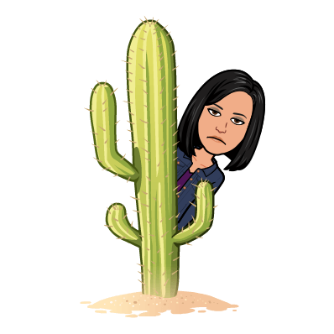
Katera beseda je vsiljivec med preostalimi? Razloži zakaj.
Piran, Izola, Kranj, Portorož;
korenina, steblo, listi, čebela;
Sava, Vogel, Drava, Mura;
jabolko, pomaranča, limona, ananas;
oče, sestra, teta, mama;
slovenščina, matematika, glasbena umetnost, računalniški krožek.

Slide 6
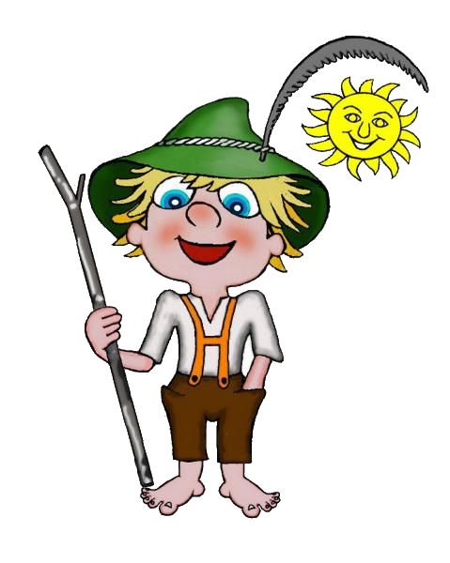
Preberi spodnji opis:
Kekec je star osem let. Ima kratke rjave lase. Na glavi nosi velik pastirski klobuk. Oblečen je v srajco in suknjič. Hlače, ki mu segajo do kolen, se imenujejo pumparice. Obut je v dokolenke in cokle. V rokah ima pastirsko palico. Zelo rad prepeva, žvižga in je vedno dobre volje. Kot otrok je odšel od doma h Koroščevim, kjer si služi kruh. Tam je spoznal dva zelo dobra prijatelja, Rožleta in slepo deklico Mojco. Skupaj pasejo živino. Kekec je pastirček, ki na pašnikih doživi marsikaj zanimivega. Kadar mu je dolgčas, zelo rad nabira rože, izdeluje mlinčke in piščalke. SLOVAR: služiti kruh – delati za preživetje

Slide 7
Na spodnji povezavi boš našel-a enak opis. Reši interaktivne naloge.
https://uciteljska.net/kvizi/HotPot/Kekec/Kekec.htm

Slide 8
V zvezek zapiši:
3 pripovedne povedi,
3 vprašalne povedi,
3 vzklične povedi o prebranem besedilu, ki si ga danes prebral-a.
Končano!

